Slide 1

Bài 7:
OXYGEN- KHÔNG KHÍ

Slide 2
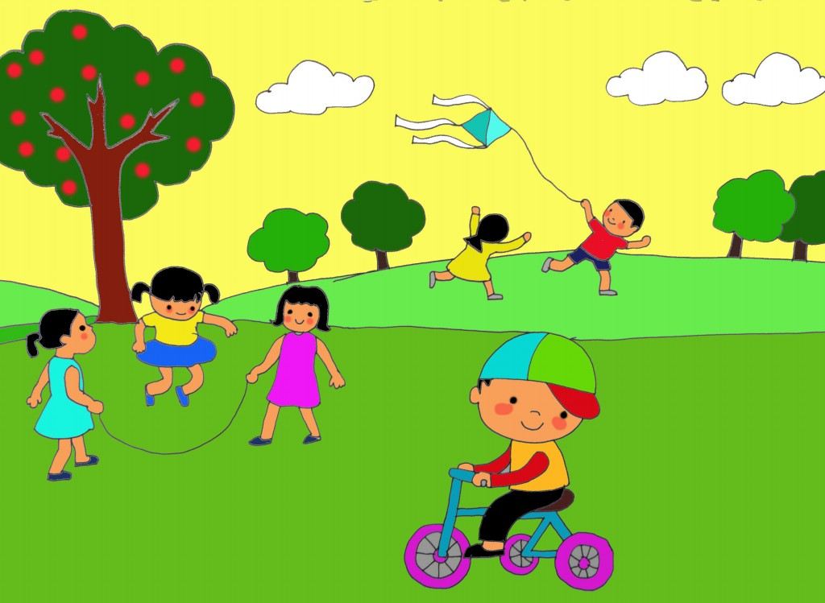

Tôi là ai ?
2
4
3
1
Mọi sinh vật sống đều cần đến tôi

Slide 3
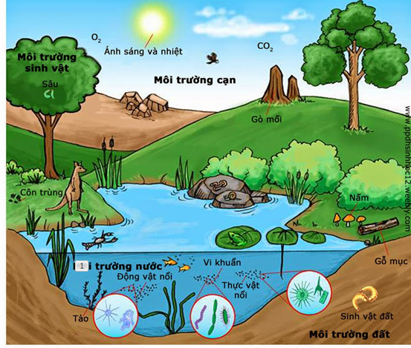
Tôi là ai ?
2
Tôi có mặt ở khắp mọi nơi trên trái đất.

Slide 4
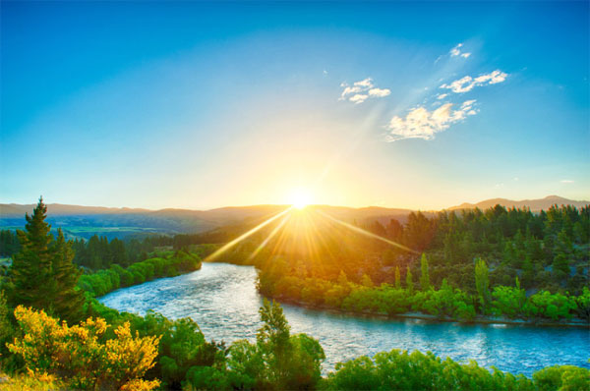
Tôi là ai ?
3
Tôi là một thành phần của không khí.

Slide 5
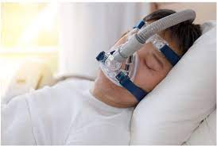
Tôi là ai ?
4
Các bệnh nhân khó thở không thể thiếu tôi.

Slide 6
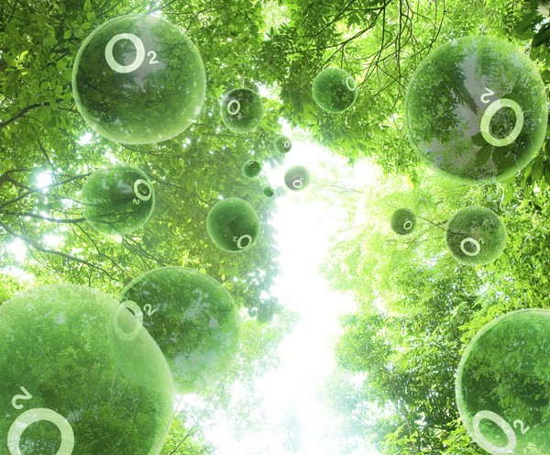
OXYGEN
1
Mọi sinh vật sống đều cần đến tôi
2
Tôi có mặt ở khắp mọi nơi trên trái đất.
3
Tôi là một thành phần của không khí.
4
Các bệnh nhân khó thở không thể thiếu tôi.

Slide 7

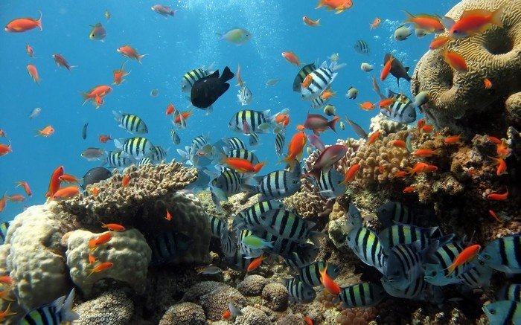
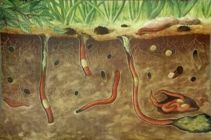
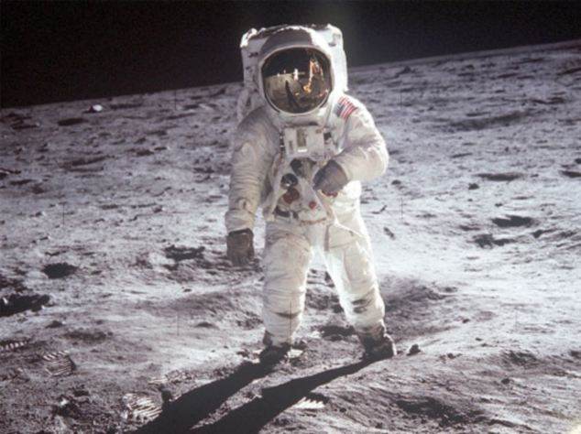
Oxygen có ở đâu?
x
Môi trường không khí.
x
Môi trường trong nước.
x
Môi trường trong đất.
Mặt trăng.

Slide 8

THẢO LUẬN NHÓM
(2HS/ nhóm. Thời gian: 3 phút)
Yêu cầu: HS nghiên cứu thông tin SGK hoàn thành bài tập sau
Điền từ thích hợp vào chỗ trống:
Ở điều kiện thường oxygen có trạng thái……….; ...........màu, ………….trong nước.
khí
không
ít tan

Slide 9
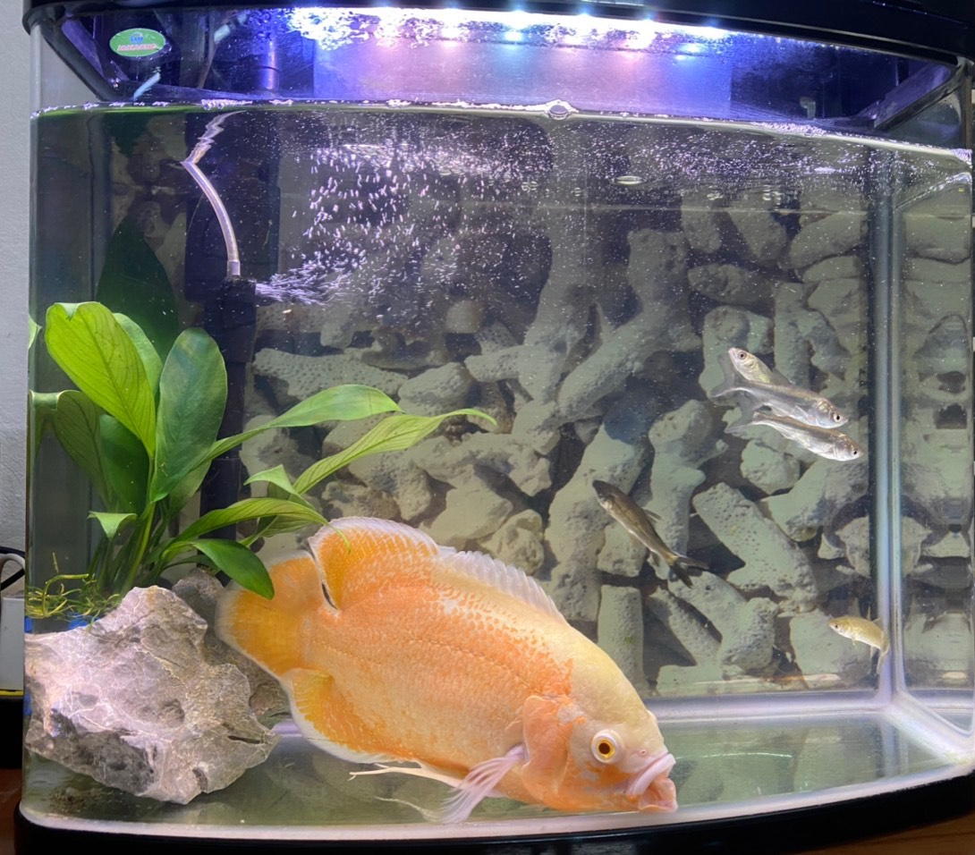
2) Hãy giải thích vì sao trong những bể cá cảnh người ta phải dùng thêm máy sục không khí?

Slide 10
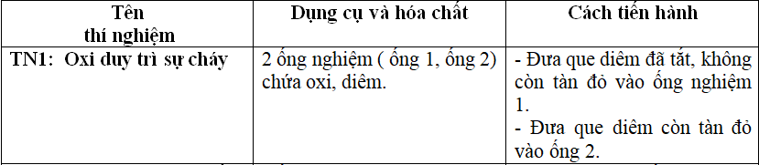
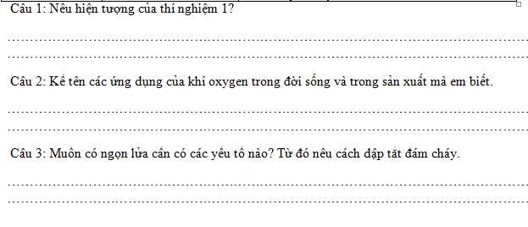
THẢO LUẬN NHÓM
(6 HS/ nhóm. Thời gian: 6 phút)
Tiến hành TN1 và trả lời câu hỏi 1,2,3- PTH 2

Slide 11
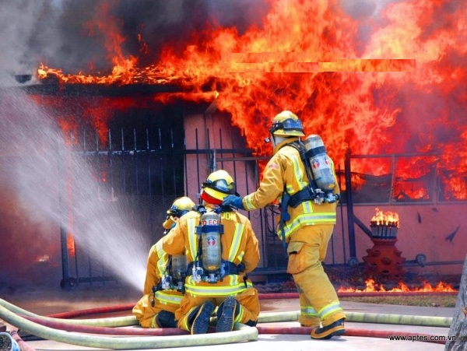
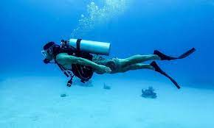

Thợ lặn dùng khí oxi để thở.
Lính cứu hỏa dùng khí oxi?? .
Oxygen dùng cho bệnh nhân bị khó thở
Phi công bay cao dùng oxygen nén để thở.
Notes:
Hầu hết các ứng dụng này là các bình dưỡng khí có khí oxygen. Nên nói rõ.

Slide 12
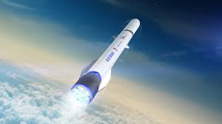
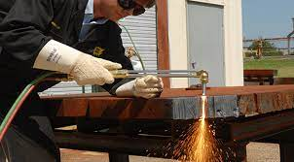
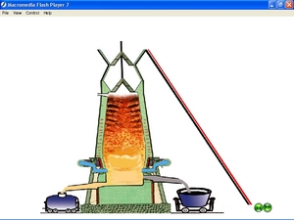
Oxygen lỏng dùng đốt nhiên liệu tên lửa và tàu vũ trụ
Đèn xì oxygen- axetilem
Lò luyện gang dùng không khí giàu oxygen

Slide 13
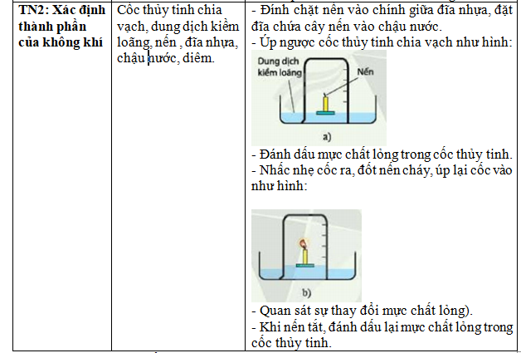
THẢO LUẬN NHÓM
(6 HS/ nhóm. Thời gian: 6 phút)
Tiến hành TN2 và trả lời câu hỏi 4,5- PTH 2
Notes:
Phần cách tiến hành cần điều chỉnh. Bảng mất tiêu đề, không nên viết tắt tt

Slide 14
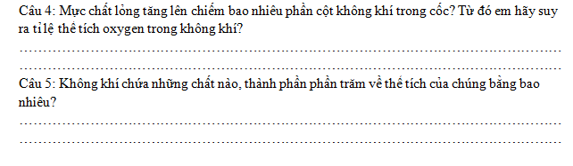
THẢO LUẬN NHÓM
(6 HS/ nhóm. Thời gian: 6 phút)
Tiến hành TN2 và trả lời câu hỏi 4,5- PTH 2
Notes:
Phần cách tiến hành cần điều chỉnh. Bảng mất tiêu đề, không nên viết tắt tt

Slide 15
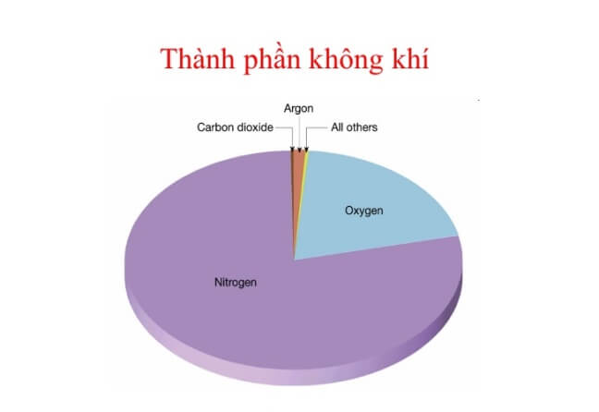
Notes:
Hình này chưa có con số, nên bổ sung con số % về V

Slide 16
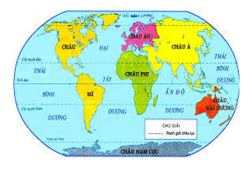
Sụ luân chuyển không khí giúp bề mặt trái đất không quá nóng hoặc quá lạnh.

Slide 17
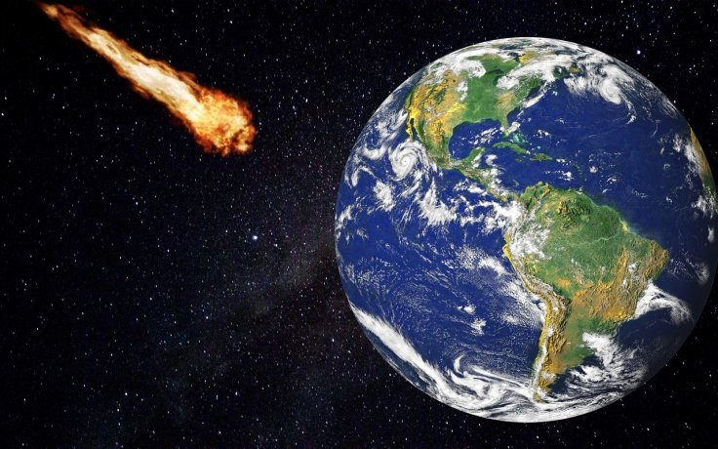
Giúp bảo vệ trái đất khỏi các thiên thạc
rơi từ vũ trụ ..

Slide 18
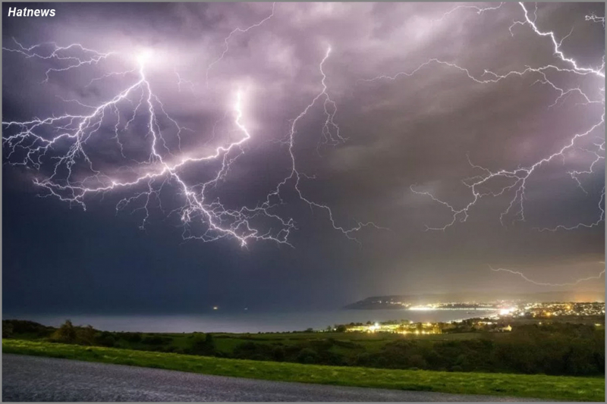
Khi mưa giông có sấm sét nirogen trong không khí
chuyển thành chất có lợi cho cây cối (dạng phân bón tự nhiên)

Slide 19
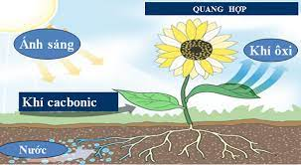

Slide 20
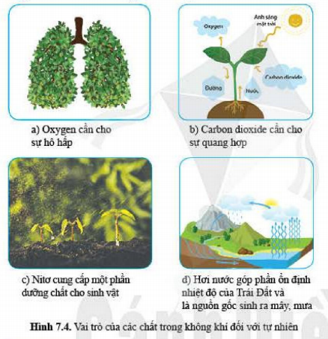

Slide 21
Sự ô nhiễm không khí
Nhóm 1,4: Tìm hiểu về các nguyên nhân gây ô nhiễm không khí.
Đâu là nguyên nhân gây ô nhiễm không khí tại khu vực em sống?
Nhóm 2,5: Tìm hiểu về hậu quả của ô nhiễm không khí.
Tình hình ô nhiễm không khí ở Hải phòng?
Nhóm 3,6: Tìm hiểu về biện pháp bảo vệ môi trường không khí.
Em có thể làm gì để góp phần giảm ô nhiễm không khí?

Slide 22

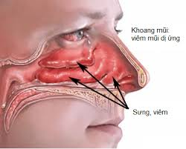
Hậu quả của việc ô nhiễm môi trường
Các bệnh liên quan đến hô hấp
Bệnh viêm mũi dị ứng

Slide 23
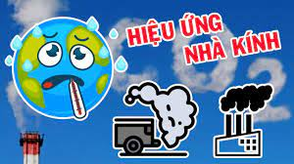
Hậu quả của việc ô nhiễm môi trường
Nếu như chúng ta không ngăn chặn được hiện tượng hiệu ứng nhà kính thì trong vòng 30 năm tới mặt nước biển sẽ dâng lên từ 1,5 – 3,5 m. Điều này sẽ thúc đẩy quá trình nóng lên của Trái Đất diễn ra nhanh chóng. Nhiệt độ trung bình của Trái Đất sẽ tăng khoảng 3,60°C, và mỗi thập kỷ sẽ tăng 0,30°C

Slide 24

Hãy lập kế hoạch các công việc mà em có thể làm để bảo vệ môi trường không khí

